Slide 1
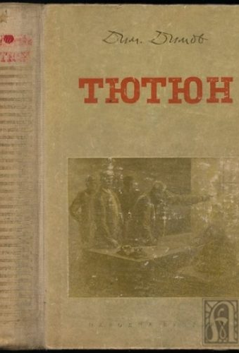
МОТИВЪТ ЗА ОТРОВАТА В РОМАНА „ТЮТЮН“

Slide 2
Този мотив е заявен още на паратекстово равнище чрез заглавието. То провокира противоречиви асоциации – за ценната промишлена суровина като възможен източник на богатство, за тежкия труд на хората, отглеждащи тютюна, за удоволствието от пушенето и за заблудите от опиянението му. Тоест още заглавието насочва към съдбата на героите – техният житейски път ще бъде подчинен на една отрова и затова ще приключи с гибел.

Slide 3
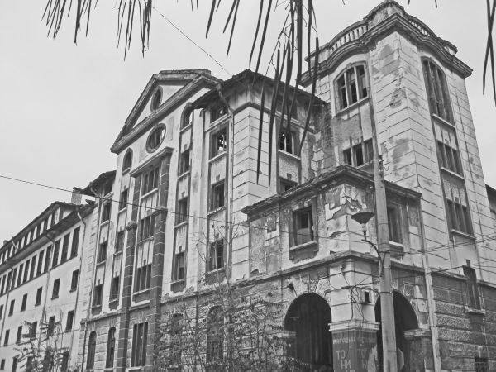
Мотивът за отровата присъства и в името на фабриката – „Никотиана“. В една от визиите на Ирина фабриката се появява като допотопно чудовище, което е еднакво опасно както за своите жертви – работниците, така и за своите господари.
‘’Залата беше изпълнена, както обикновено, с жълтеникав тютюнев прах, който висеше над работниците като вълна от отровен газ. Имаше нещо отвратително и жестоко в тоя дразнещ, лютив, ситен като мъгла прах, който проникваше веднага в очите, носа, устата, в гърлото и белите дробове, в косата и във всички гънки на дрехите, така че дори когато човек излезеше от склада, пак не можеше да се отърве от него.’’

Slide 4
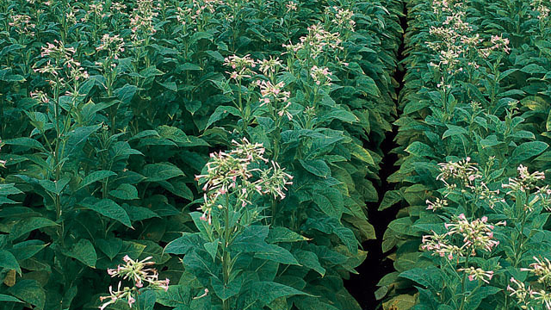
“Житните поля сториха място на тютюневи ниви с ярка отровна зеленина.’’
Дълбоката безнравственост, с която като със смъртоносна отрова „Никотиана“ поразява всички, които попаднат в нейния обсег, се проявява още при обстоятелствата, при които татко Пиер я създава. Дори нивите с тютюн са изобразени в текста със своя „отровно зелен цвят“ и така се внушава, че отровата на разложението живее не само в туберкулозните цехове на „Никотиана“, но и в простора на небето.

Slide 5
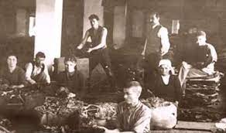
‘’Тук работеха бременни жени, които осъждаха плода си на хилав живот още в утробата, навъсени мъже, които мислеха за безработицата през зимата, меланхолични девойки с изпита жизненост, момчета без бъдеще, загрижени и нерадостни хора от всякаква възраст, които бяха намерили изход от нищетата срещу продажба на здравето си в склада на „Никотиана“. ‘’
Мотивът за отровата (обвързан с мотива за болестта) чрез "Никотиана" въвежда не само темата за погубващата власт на парите, но е и опит за внушение относно неизбежно детерминираната гибел на този свят. Отровата на "Никотиана" фатално засяга всекиго, попаднал в нейните сфери.

Slide 6
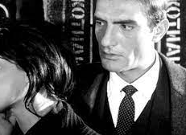
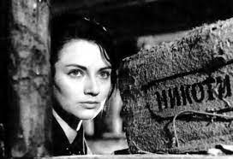
Отровата на Борис и Ирина
“И тогава тя почувствува, че светът на „Никотиана“бе вкарал в душата й някаква отрова и че от тази отрова се бе превърнала в омаломощено и слабо същество”
„Тютюнът бе отровил еднакво и двамата“
„Отровата на „Никотиана“ беше наслоила през тия дванадесет години в душата й егоизъм на светска жена, студената и бездетна съпруга и презрението на сития към досадната чувствителност на милосърдния.“
И двамата са силни, волеви хора, устремени към целите си, но и жертви на своите страсти. Пожелал да се измъкне от капана на буквалната мизерия в тютюневия свят, Борис Морев попада в нравствената мизерия на все същия тютюнев свят. Ако на едното място се разрушават телата, то на другото място се продават душите.

Slide 7
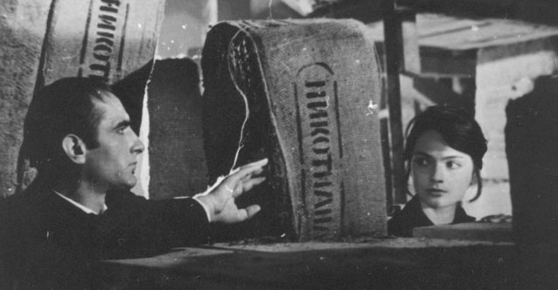
Мотивът за отровата (обвързан с мотива за болестта) чрез "Никотиана" въвежда не само темата за погубващата власт на парите, но е и опит за внушение относно неизбежно детерминираната гибел на този свят. Отровата на "Никотиана" фатално засяга всекиго, попаднал нейните сфери.
А Борис Морев е дори наркотично увлечен от нея - в образа и поведението му са засилени сомнамбулните характеристики - така се представя концептът за гибелно-съдбоносното значение на капитала за човека. Борис става "най-демоничен представител на тютюневия свят" и "се превръща в служител и жрец на чудовищното божество "Никотиана”.

